Slide 1
Нравственные основы
семейного воспитания
Гуменюк Ирена Чеславовна
ГБОУ СОШ № 297

Slide 2
«Дети-живые цветы земли»
М.Горький

Slide 3
Семья является сложнейшей подсистемой общества, выполняющая самые разнообразные функции, главнейшая из которых- воспроизводство человечества во всех смыслах.

Slide 4
три аспекта воспитательной функции семьи
1) Формирование личности ребенка, развитие его способностей и интересов, передача детям взрослыми членами семьи накопленного обществом социального опыта; выработка у них научного мировоззрения, высоконравственного отношения к труду
2) Систематическое воспитательное воздействие семейного коллектива на каждого своего члена в течение всей его жизни.
3) Постоянное влияние детей на родителей, побуждающее их активно заниматься самовоспитанием.

Slide 5
принципы семейного воспитания
гуманность и милосердие к растущему человеку;
вовлечение детей в жизнедеятельность семьи как
ее равноправных участников;
открытость и доверительность отношений с детьми;
оптимистичность взаимо -отношений в семье;
последовательность в своих требованиях (не требовать невозможного);
оказание посильной помощи своему ребенку, готовность отвечать на его вопросы.

Slide 6
Надо обращать особое внимание на формирование прочных нравственных связей между родителями и детьми, на создание в семье атмосферы взаимопонимания, сотрудничества, эмоциональной сопричастности друг к другу.

Slide 7
Нравственные потребности начинаются с отзывчивости, которую мы понимаем, как способность человека понять затруднительное положение или состояние другого.

Slide 8
В семье, которая сформировалась не на основе искренней любви, а по другим причинам, ребенок не может быть по-настоящему счастлив.

Slide 9
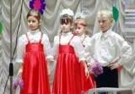
Нравственный мир личности включает в себя три уровня:
1.мотивационно-побудительный;
2.эмоционально-чувственный;
3.рациональный,
или умственный.

Slide 10
Нравственная само регуляция
Произвольная: человек самостоятельно принимает решение действовать в соответствии с моральными нормами.
Непроизвольная: человек поступает нравственно потому, что иначе он поступить не может.

Slide 11
Семья может выступать как в качестве положительного так и отрицательного фактора воспитания. Родителей необходимо вооружить психологическими и педагогическими знаниями, указать способы нравственного воспитания в семье

Slide 12
Без нравственных чувств добрый человек не состоится.
Чувства – движущая сила стремления к цели. Если человек кого-нибудь любит, то хочет доставить ему радость.
Чувства – источник вдохновения, радости, задора в интересной работе.
Чувства – источник силы. Любовь к человеку, например, может вести к самоотверженному труду, к мужеству, героизму, бесстрашию
..

Slide 13
Первейшая задача родителей – воспитать в своих детях глубокое, надёжное понимание совести, чтобы оно стало чувством, частицей духовного мира.

Slide 14
Первейшая задача родителей – воспитать в своих детях глубокое, надёжное понимание совести, чтобы оно стало чувством, частицей духовного мира.

Slide 15
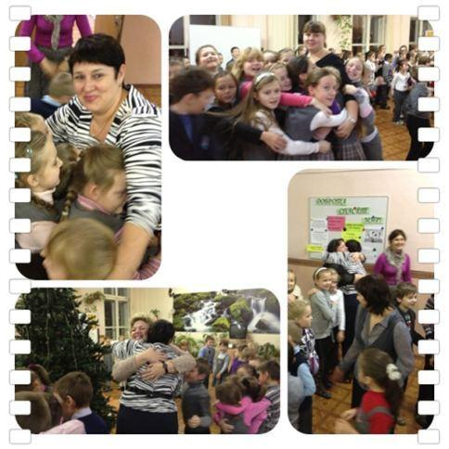
Нравственные потребности человека теснейшим образом связаны с нравственными чувствами, которые являются также мотивами человеческого поведения. Это сострадание, сочувствие, сопереживание, бескорыстие…

Slide 16
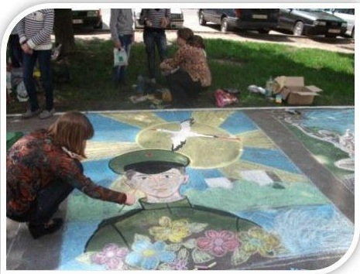
Воспитать развитые нравственные потребности – главнейшая задача родителей.

Slide 17
Задачи педагога – объяснить любящим родителям, что их педагогическая грамотность зависит, прежде всего, от них самих, от их желания разобраться в сложном и трудном процессе становления и развития личности; указать пути и условия формирования нравственности ребёнка

Slide 19
Не стыдясь и не боясь мира, постарайтесь дать детям истинное христианское воспитание, сообщая им одни христианские во всем понятия, приучая к христианским правилам жизни…
Святитель Феофан Затворник

Slide 20
Спасибо за внимание

